Slide 1
Взаємодія поліції та суспільства
(Community Policing)

Slide 2
НАВЧАЛЬНІ ПИТАННЯ:
Поняття партнерства через призму (Community Policing).
Поліція – сервісна служба з надання поліцейських послуг.
Формування позитивного іміджу поліції.
Пріоритетні напрями партнерства поліції та громадськості. Форми та методи партнерства.
Громадський контроль за діяльністю поліції.
Принципи діяльності поліції. Основи правоохоронної діяльності в суспільстві.

Slide 3
Рекомендована література:
Конституція України : прийнята на п’ятій сесії Верховної Ради України 28 червня 1996 року .
Про звернення громадян : Закон України вiд 2 жовтня 1996 р.
Про участь громадян в охороні громадського порядку і державного кордону : Закон України вiд 22 червня 2000 р.
Про Національну поліцію : Закон України від 2 липня 2015 р.
Про запобігання та протидію домашньому насильству : Закон України від 7 грудня 2017 р.

Slide 4
Рекомендована література:
Про затвердження Положення про Міністерство внутрішніх справ України : Постанова Кабінету Міністрів України від 28 жовтня 2015 р. № 878.
Про затвердження Положення про Національну поліцію: Постанова Кабінету Міністрів України від 28 жовтня 2015 р. № 877.
Про затвердження Порядку проведення оцінки рівня довіри населення до Національної поліції: Постанова Кабінету Міністрів України від 7 лютого 2018 р. № 58.
Про затвердження Інструкції з оформлення матеріалів про застосування поліцейського піклування від 12.10.2020 № 724 діє з 11.12.2020

Slide 5
Про затвердження Положення про Департамент превентивної діяльності Національної поліції України: Наказ Національної поліції України від 17 листопада 2015 р. № 123 (зміни від 18.04.2019 наказ НП № 377).
Про затвердження Інструкції з організації діяльності дільничних офіцерів поліції: наказ МВС України від 28 липня 2017 р. № 650.
Про забезпечення участі громадськості у формуванні та реалізації державної політики: Постанова КМУ від 03.11.2010 № 996.
Про затвердження Порядку взаємодії Міністерства внутрішніх справ України, Національної поліції України та органів і осіб, які здійснюють примусове виконання судових рішень і рішень інших органів: спільний наказ МВС та Мінюсту від 30.01.2018 № 64/261/5.
Про встановлення індикаторів, за якими здійснюється проведення оцінки рівня довіри населення до Національної поліції України: наказ МВС України від 09.11.2018 № 900.
Про впорядкування діяльності поліцейських дільниць та наповнення інформаційної підсистеми «Паспорт поліцейської дільниці»: наказ ГУ НП в м. Києві Про затвердження Положення про Департамент превентивної діяльності Національної поліції України: Наказ Національної поліції України від 24 січня 2020 р. № 131.

Slide 6
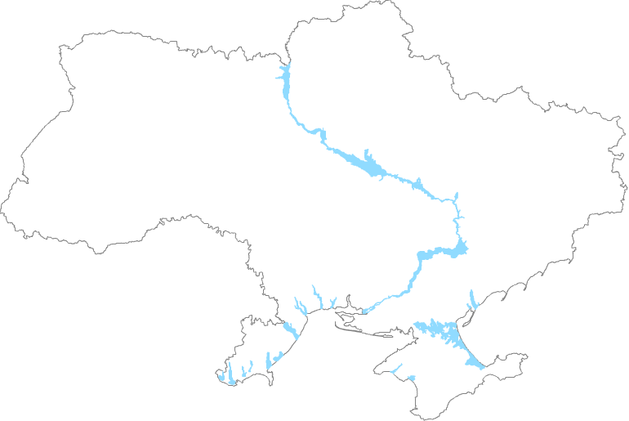
Проєкт структури підрозділів превенції
НАЦІОНАЛЬНА ПОЛІЦІЯ
Районне управління (відділ) поліції
заступник начальника управління (відділу) з превентивної діяльності
Відділ (сектор) превенції
начальник відділу (сектору)
заступник начальника відділу (сектору)
старший інспектор
інспектор
Сектор адмінпрактики
начальник сектору
заступник начальника
старший інспектор
інспектор
Відділ (сектор) реагування
патрульної поліції
начальник відділу (сектору)
заступник начальника
старший інспектор
інспектор
поліцейський
сектор дільничних офіцерів поліції
нач. сектору
заступник нач.
старший ДОП
ДОП
сектор взаємодії з громадами (ПОГ)
нач. сектору
поліцейський
офіцер
громади
сектор ювенальної превенції
нач сектору
заступник нач.
ст. інспектор
інспектор
сектор публічного порядку
нач. сектору
ст. інспектор
інспектор
сектор
превентивної комунікації
нач. сектору
ст. інспектор
інспектор
сектор контролю за обігом зброї
нач сектору
заст. нач.
ст. інспектор
інспектор
сектор протидії домашньому насильству
нач сектору
заступник нач.
ст. інспектор
інспектор
поліцейський
Сектор поліції
на воді
(враховуючи особливості території обслуговування)
начальник сектору
заступник начальника
старший інспектор
інспектор
поліцейський
командир катера
Відділ поліцейської діяльності
начальник відділу
заступник начальника відділу
Сектор поліцейської діяльності
начальник сектору
заступник начальника сектору
старший інспектор
інспектор
старший дільничний офіцер поліції
дільничний офіцер поліції
помічник дільничного офіцера поліції
інспектор з реагування патрульної поліції
поліцейський з реагування патрульної поліції
Сектор превенції
начальник сектору
старший ДОП
ДОП
помічник ДОП
Сектор реагування патрульної поліції
начальник сектору
старший інспектор
інспектор
інспектор-черговий
помічник чергового
поліцейський

Slide 7
Взаємодія поліції та громади
(Community Policing)

Slide 9
Взаємодію поліції та громади ще називають англійським терміном Community Policing (CoP).
Вона полягає у тому, що поліція працює, враховуючи думку громади щодо проблем публічної безпеки та порядку на території обслуговування
Community
Policing
Community Policing – це постійна взаємодія поліції з населенням та місцевою владою заради спільного безпечного простору громадян.

Slide 11
НАВІЩО COMMUNITY POLICING ПОТРІБНА ГРОМАДІ?
Потреба у безпеці є однією з базових потреб людини, а співпраця поліції та громади – найкращий спосіб її забезпечити. Адже цей підхід ґрунтується на взаємодії між усіма, від кого залежить безпека: між громадою, поліцією та місцевою владою.
Що ж дає розвиток Community Policing конкретним мешканцям конкретних громад?
Керуючись принципом «обгороджуйся не парканом, а добрими сусідами», люди завжди воліють обирати собі помешкання там, де менше проблем із безпекою, тобто там, де ефективно працює Community Policing. Окрім іншого, такі оселі стають вигідним капіталовкладенням для їхніх власників. Розвиток співпраці поліції та громади – це безпечний район/селище/місто.
Вони зможуть повідомляти поліції про проблеми у сфері безпеки та спільно з поліцією шукати рішення для їх подолання.
Місцева поліція у плануванні роботи буде враховувати думку населення з питань безпеки. А на підставі цієї інформації формуватимуться місцеві програми із підвищення безпеки.
Запровадження інноваційних платформ комунікації з населенням (онлайн-платформи, створення «карт злочинності» (crime mapping), тематичні зустрічі, спільні ініціативи тощо) допоможе мешканцям швидше отримувати реакцію на свої звернення та ефективніше вирішувати
проблеми з безпекою.
За рахунок більш тісної комунікації та взаємодії між населенням і поліцією збільшиться рівень поінформованості людей про те, що робить поліція, яка її роль, права та обов’язки.
Зосередження уваги на причинах злочинів дозволить завчасно попереджати їх.
Громада зможе контролювати діяльність поліції, отримувати актуальну інформацію про стан безпеки за місцем проживання.
Критерієм оцінки роботи поліції стане те, як поліція вирішує проблеми у сфері безпеки, визначені населенням. При цьому саму оцінку також даватимуть представники громад, органів місцевого самоврядування, незалежні експерти.

Slide 12
Взаємодія з населенням на засадах партнерства
1. Діяльність поліції здійснюється в тісній співпраці та взаємодії з населенням, територіальними громадами та громадськими об’єднаннями на засадах партнерства і спрямована на задоволення їхніх потреб.
2. З метою визначення причин та/або умов учинення правопорушень планування службової діяльності органів і підрозділів поліції здійснюється з урахуванням специфіки регіону та проблем територіальних громад.
3. *Рівень довіри населення до поліції є основним критерієм оцінки ефективності діяльності органів і підрозділів поліції.
4. Оцінка рівня довіри населення до поліції проводиться незалежними соціологічними службами, в порядку визначеному КМУ
(стаття 11 Закону України «Про Національну поліцію»)

Slide 13
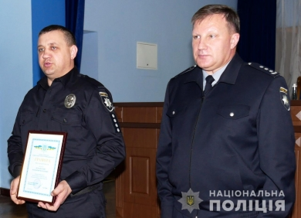
«Поліцейський офіцер громади».
Мета проекту:
Забезпечити кожну територіальну громаду офіцером, який житиме та працюватиме на території цієї громади.
Поліцейський офіцер громади уже став повноправним її представником та перебуває на постійному зв’язку із мешканцями ОТГ та допомагає їм. Основна увага звернута на запобіганні правопорушень. Проект реалізований у Дніпрі, Донецькій області, у Кропивницькому, Тернополі, Хмельницькому, Рівному, Волині.
Нам потрібні такі офіцери на території нашої громади.
Ми повинні відповідати очікуванням громади та залучити її до спільного вирішення проблем. Кожна людина повинна почуватися у безпеці: вдома, на вулиці, відправляючи дитину в школу.

Slide 14
Цей офіцер стане повноправним її представником, житиме її проблемами, перебуватиме на постійному зв’язку із мешканцями та допомагатиме їм. Відтак акцент робиться саме на запобіганні правопорушень. Хочемо, щоб цей поліцейський був поряд, коли він потрібен людям, щоб було живе спілкування поліцейського з людьми, а не, наприклад, через чергову частину.

Slide 17
Хто такий поліцейський офіцер громади?
ПОГ це наступний крок у реформі НПУ. Його основна ціль – забезпечити кожну територіальну громаду окремим офіцером, який не тільки працюватиме на території цієї громади, але й житиме там.

Slide 20
Ті, кого обере комісія, протягом 2,5 місяців проходитимуть спеціальний підготовчий курс, який розробили українські та міжнародні експерти з правоохоронної діяльності:
1) тактичну підготовку з елементами моделювання ситуацій;
2) методи контраварійного кермування;
3) розвиток навичок проактивної діяльності;
4) сучасні інструменти та методи взаємодії поліції та громади.

Slide 21
Головне завдання ПОГ – орієнтуватися на потреби місцевого населення, підтримувати постійний контакт з мешканцями, щоденно забезпечувати порядок на своїй території, своєчасно реагувати на проблеми громади та запобігати вчиненню правопорушень.

Slide 23
Особливості організації роботи ДОП на поліцейській дільниці
Організація та контроль за роботою ДОП покладаються на заступника начальника територіального (відокремленого) органу (підрозділу) поліції, який відповідно до розподілу функціональних обов’язків координує діяльність ДОП та начальника відділу (сектору) превенції територіального органу (підрозділу) поліції.

Slide 24
Організаційно-розпорядчим актом керівника територіального органу (підрозділу) поліції за ДОП закріплюється поліцейська дільниця, якій присвоюється порядковий номер.
Територія поліцейської дільниці (її розміри та межі) визначається,
а за необхідності –
змінюється керівником
відділу поліції.

Slide 25
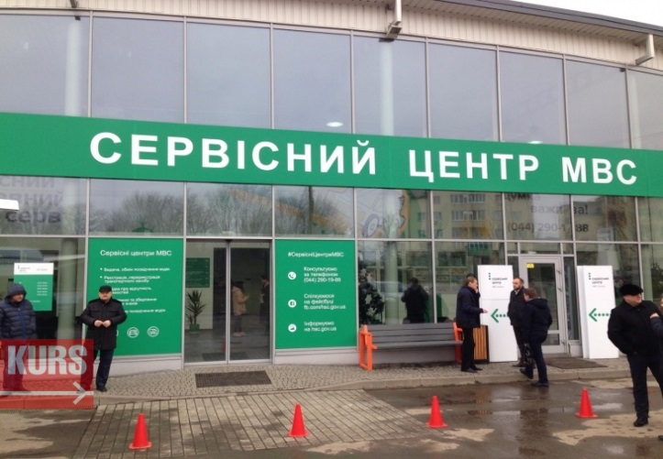
Сервісний центр.
Cаме цей центр для є прикладом успішного державно-приватного партнерства, де ми змогли отримати абсолютно правильне та зручне приміщення та зекономити державні кошти.
Він також є показовим прикладом інклюзивності державної структури, адже тут передбачені усі необхідні умови отримання послуг для людей з інвалідністю: пандуси, кнопка виклику адміністратора, паркувальні місця та інші зручності».

Slide 26
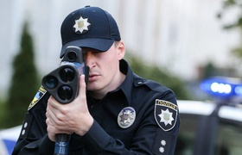
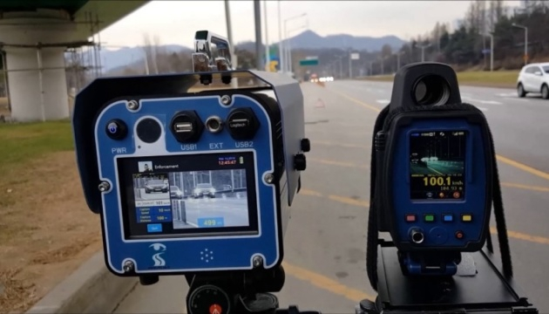
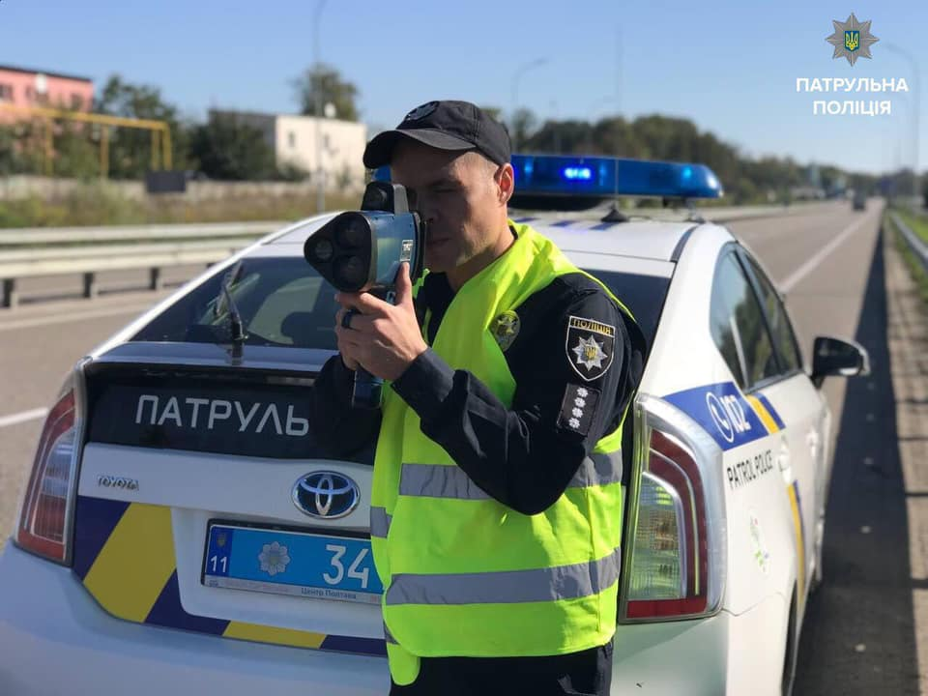
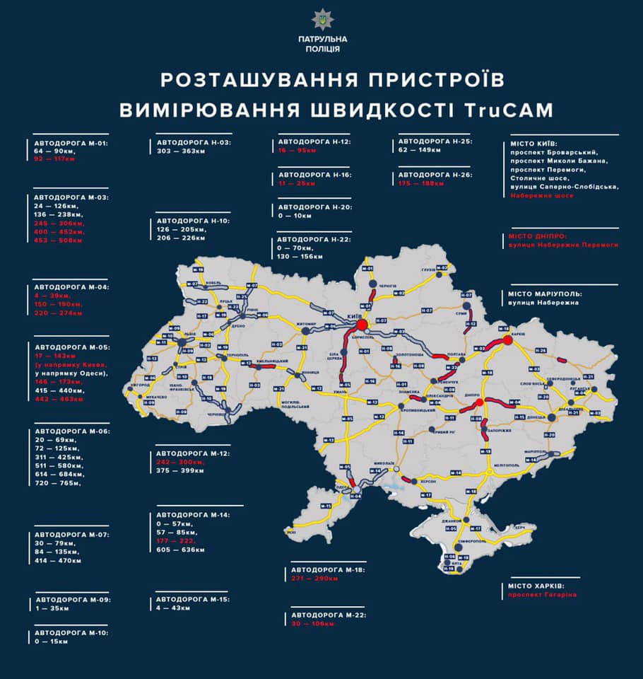
Дорожня карта.
Планується, що кожне місто за погодженням з поліцією в місцях концентрації ДТП та аварійно небезпечних ділянках зможе самостійно встановлювати та обслуговувати камери відеоспостереження.
«Це все відбувається в рамках концепції децентралізації. Вартість одного комплексу відеофіксації варіюється від $10 до $50 тис. Міста зможуть обирати постачальників серед великої кількості виробників на світовому ринку. А кошти від штрафів планується частково залишати в місцевих бюджетах — 20% місту, 50% — в дорожній фонд, 30% — МВС». Насамперед запрацюють вимірювачі швидкості. Згодом планується ввести контроль і за рухом на світлофорах, перехрестях та розподільчих смугах.

Slide 27
Запобігання та протидія домашньому насильству. Національне та міжнародне законодавство. Індикатори виявлення домашнього насильства та особливості ідентифікації жертв
Запобігання та протидія домашньому та гендерному насильству

Slide 28
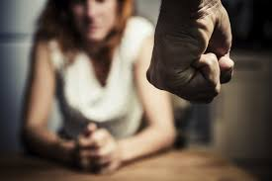
Масштаби проблеми:
кожна 3-тя жінка у світі стикається із домашнім насильством
70% загиблих насильницькою смертю жінок — вбиті колишніми або нинішніми партнерами
(відповідно до даних ООН)

Slide 29
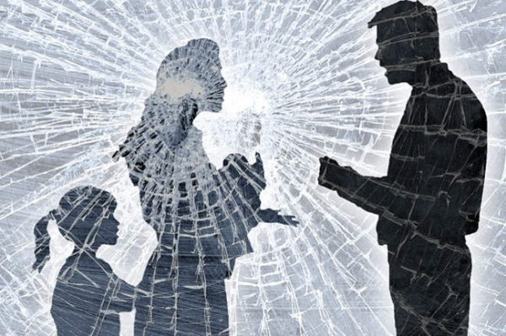
Закон України «Про запобігання та протидію домашньому насильству».
Основні нововведення
Закону України «Про запобігання та протидію домашньому насильству».
Термінологічний апарат
Акценти на пріоритетності захисту дитини. Дитина – свідок (очевидець) насильства вважається постраждалою дитиною
Розширене коло осіб, насильство між якими вважається домашнім насильством
Широкий та чіткий перелік суб'єктів та їх повноважень
Залучення громадськості та громадян
Конфіденційність та заохочення суспільства

Slide 30
ПОЛІНА.
Проект з протидії насильству в сім’ї «ПОЛІНА» (МГ) є одним з успішних прикладів роботи поліції у сфері запобігання домашньому насильству.
Особам, які скоюють домашнє насильство, поліцейськими винесено понад 70 тисяч термінових заборонних приписів. Наразі на обліку Національної поліції перебуває понад 69 тисяч осіб (з них 5,7 тисяч жінок), які вчинили домашнє насильство. Конфлікт між батьками і, відповідно, емоційне напруження впливають на дітей. Зокрема, сварка між рідними може призвести до психологічної травми неповнолітнього. Крім того, дитина в майбутньому може перенести у власну сім’ю модель поведінки своїх батьків. Тому по прибуттю на виклик про сімейну сварку працівник ювенальної превенції, перш за все, намагається вилучити дитину з «епіцентру подій».

Slide 31
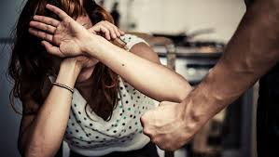
ПОЛІНА.
МІН’ЮСТ ПРОДОВЖУЄ ПРОГРАМУ «СІМЕЙНІ РАДНИКИ», ЯКІ ДОПОМАГАТИМУТЬ ГРОМАДЯНАМ З ПИТАНЬ СІМЕЙНОГО ПРАВА.
Всі українці завжди можуть звернутися за правовою допомогою до однієї з 551 точок доступу до БПД. Держава вже сьогодні гарантує безоплатну допомогу для жертв домашнього насильства. Це стосується і жінок, і чоловіків, і дітей, і літніх людей, які так само нерідко стають жертвами знущань». Запровадження інституту сімейних радників є імплементацією міжнародного досвіду щодо якісного надання правової допомоги в сімейних питаннях. Нині ключова проблема домашнього насильства полягає у тому, що левова частка жертв просто не звертаються за допомогою. «За статистикою, близько одного мільйона потерпілих від домашнього насильства на лінію 102 звертається лише 100 тисяч. 90% потерпілих просто мовчать і не говорять про цю проблему, тобто не захищають свої права».

Slide 32
Визначення терміну “домашнє насильство ”
*Домашнє насильство - діяння (дії або бездіяльність) фізичного, сексуального, психологічного або економічного насильства, що вчиняються в сім’ї чи в межах місця проживання або між родичами, або між колишнім чи теперішнім подружжям, або між іншими особами, які спільно проживають (проживали) однією сім’єю, але не перебувають (не перебували) у родинних відносинах чи у шлюбі між собою, незалежно від того, чи проживає (проживала) особа, яка вчинила домашнє насильство, у тому самому місці, що й постраждала особа, а також погрози вчинення таких діянь.
Закон України «Про запобігання та протидію домашньому насильству».

Slide 33
Форми домашнього насильства.
Психологічне
Фізичне
Економічне
Сексуальне

Slide 34
* Закон України «Про запобігання та протидію домашньому насильству».
Економічне насильство
Психологічне насильство
Сексуальне насильство
Фізичне насильство

Slide 35
Визначення терміну “фізичне насильство”
* Фізичне насильство –
форма домашнього насильства, що включає ляпаси, стусани, штовхання, щипання, шмагання, кусання, а також незаконне позбавлення волі, нанесення побоїв, мордування, заподіяння тілесних ушкоджень різного ступеня тяжкості, залишення в небезпеці, ненадання допомоги особі, яка перебуває в небезпечному для життя стані, заподіяння смерті, вчинення інших правопорушень насильницького характеру.
Закон України «Про запобігання та протидію домашньому насильству».

Slide 36
* Спеціальні заходи щодо протидії домашньому насильству (розділ 5)
терміновий заборонний припис стосовно кривдника (органи Національної поліції);
обмежувальний припис стосовно кривдника (цивільне судочинство);
взяття на профілактичний облік кривдника та проведення з ним профілактичної роботи;
направлення кривдника на проходження програми для кривдників.

Slide 37
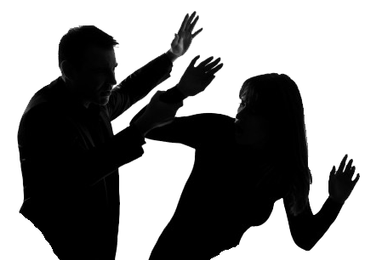
Терміновий заборонний припис стосовно кривдника (ТЗП)
спеціальний захід протидії домашньому насильству, що вживається уповноваженими підрозділами органів Національної поліції України як реагування на факт домашнього насильства та спрямований на негайне припинення домашнього насильства, усунення небезпеки для життя і здоров’я постраждалих осіб та недопущення продовження чи повторного вчинення такого насильства.
п. 16 ч. 1 ст. 1 ЗУ "Про запобігання та протидію домашньому насильству"

Slide 38
Заходи в рамках припису:
зобов’язання залишити місце проживання (перебування) постраждалої особи;
заборона на вхід та перебування в місці проживання (перебування) постраждалої особи;
заборона в будь-який спосіб контактувати з постраждалою особою.
Строк дії ТЗП: до 10 діб
ТЗП вручається кривднику
його копія – постраждалій особі або її представнику.

Slide 39
ТЕРМІНОВИЙ ЗАБОРОННИЙ ПРИПИС: ПРОЦЕДУРА
ТЗП виноситься:
за заявою постраждалої особи;
за власною ініціативою працівником НПУ за результатами оцінки ризиків.
Пріоритет надається: безпеці постраждалої особи
Зазначена вимога поширюється також на місце спільного проживання (перебування) постраждалої особи та кривдника незалежно від їхніх майнових прав на відповідне житлове приміщення.

Slide 40
Обмежувальний припис стосовно кривдника
Встановлений у судовому порядку захід тимчасового обмеження прав чи покладення обов’язків на особу, яка вчинила домашнє насильство, спрямований на забезпечення безпеки постраждалої особи.
п. 7 ч. 1 ст. 1 ЗУ "Про запобігання та протидію домашньому насильству"
Строк дії обмежувального припису: від 1 до 6 місяців (може бути продовжений судом не більше, ніж на 6 місяців).
Судові витрати, пов’язані з розглядом справи про видачу обмежувального припису, відносяться на рахунок держави. Постраждалі мають право користуватися безоплатними послугами адвокатів Центрів з надання безоплатної вторинної правової допомоги.

Slide 41
Заборони/обмеження за приписом:
заборона перебувати в місці спільного проживання
(перебування) з постраждалою особою;
усунення перешкод у користуванні майном;
обмеження спілкування з постраждалою дитиною;
заборона наближатися на визначену відстань до місця проживання (перебування), навчання, роботи, інших місць частого відвідування постраждалою особою;
заборона особисто і через третіх осіб розшукувати постраждалу особу, якщо вона за власним бажанням перебуває у місці, невідомому кривднику, переслідувати її та в будь-який спосіб спілкуватися з нею;
заборона вести листування, телефонні переговори з постраждалою особою або контактувати з нею через інші засоби зв’язку особисто і через третіх осіб.

Slide 42
Заява про видачу обмежувального припису може бути подана:
Заява може бути подана:
особою, яка постраждала від домашнього насильства чи від насильства за ознакою статі, або її представником;
батьками та іншими законними представниками дитини, родичами дитини (баба, дід, повнолітні брат, сестра), мачухою або вітчимом дитини, а також органом опіки та піклування;
опікуном, органом опіки та піклування в інтересах недієздатної особи.

Slide 43
Виконання програм для кривдників
Суб’єктами, відповідальними за виконання програм для кривдників, є місцеві державні адміністрації та органи місцевого самоврядування.
Кривдника може бути направлено судом на проходження програми для кривдників на строк від трьох місяців до одного року.
Стаття 390⁻¹ККУ Невиконання обмежувальних заходів, обмежувальних приписів або непроходження програми для кривдників

Slide 44
Дія законодавства незалежно від факту спільного проживання поширюється на таких осіб:
1) подружжя;
2) колишнє подружжя;
3) наречені;
4) мати (батько) або діти одного з подружжя (колишнього подружжя) та інший з подружжя (колишнього подружжя);
5) особи, які спільно проживають (проживали) однією сім’єю, але не перебувають (не перебували) у шлюбі між собою, їхні батьки та діти;
6) особи, які мають спільну дитину (дітей);
7) батьки (мати, батько) і дитина (діти);

Slide 45
8) дід (баба) та онук (онука);
9) прадід (прабаба) та правнук (правнучка);
10) вітчим (мачуха) та пасинок (падчерка);
11) рідні брати і сестри;
12) інші родичі: дядько (тітка) та племінник (племінниця), двоюрідні брати і сестри, двоюрідний дід (баба) та двоюрідний онук (онука);
13) діти подружжя, колишнього подружжя, наречених, осіб, які мають спільну дитину (дітей), які не є спільними або всиновленими;
14) опікуни, піклувальники, їхні діти та особи, які перебувають (перебували) під опікою, піклуванням;
15) прийомні батьки, батьки-вихователі, патронатні вихователі.
Дія Закону поширюється також на інших родичів, осіб, які пов’язані спільним побутом, мають взаємні права та обов’язки, за умови спільного проживання.

Slide 46
Характеристики осіб, що вчинили домашнє насильство
Домашнє насильство відбувається у всіх секторах суспільства.
Кривдник чинить насильство тому, що:
Суспільство каже, що це нормально
Це працює
Це вибір
Вивчена поведінка

Slide 47
Надання інформації про їхні права та можливості (зрозумілою мовою)
Утворення цілодобового безоплатного кол-центру
Забезпечення доступу до загальних та спеціалізованих служб підтримки постраждалих осіб
Напрямки
надання допомоги
Доступ до правосуддя та інших механізмів юридичного захисту
Надання
тимчасового притулку
(у разі потреби)

Slide 48
Адміністративна відповідальність за вчинення домашнього насильства.
* Стаття 173⁻². КУпАП Вчинення домашнього насильства, насильства за ознакою статі, невиконання термінового заборонного припису або неповідомлення про місце свого тимчасового перебування
Стаття 39-1. КУпАП Направлення на проходження програми для особи, яка вчинила домашнє насильство чи насильство за ознакою статі

Slide 49
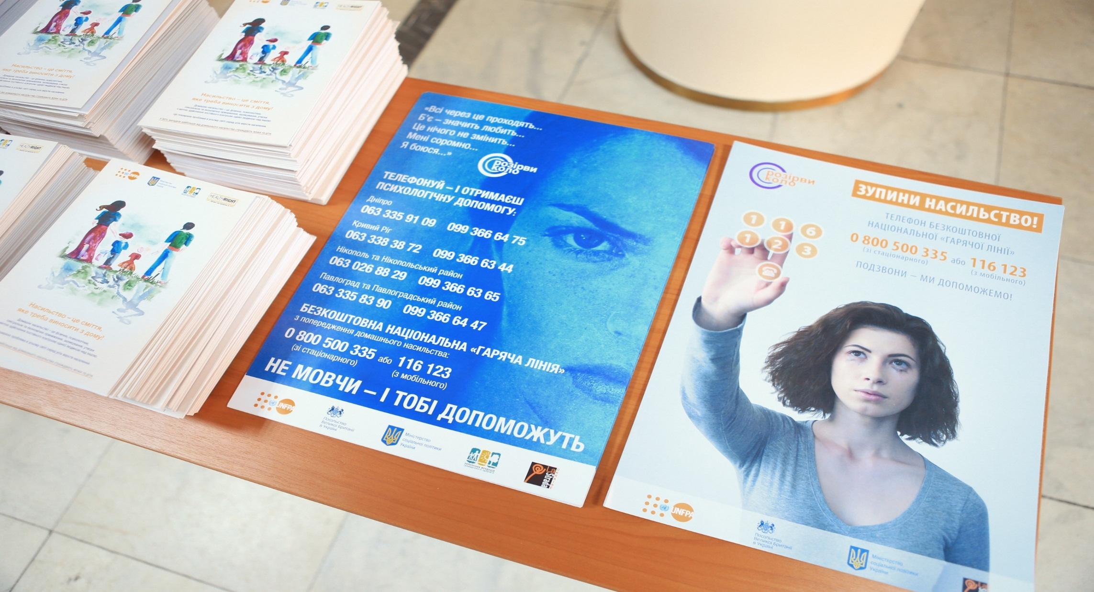
.
“

Slide 50
“Насилля не можна передбачити,
проте йому можна запобігти.”

Slide 51
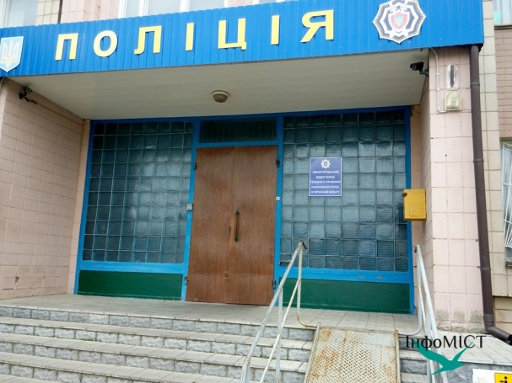
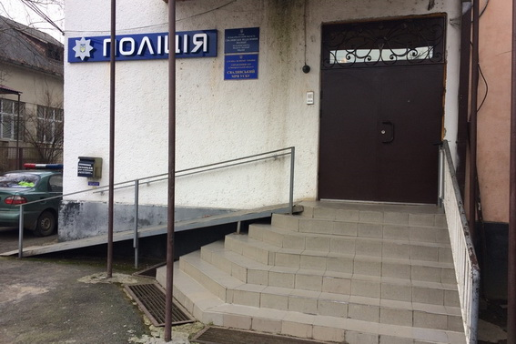
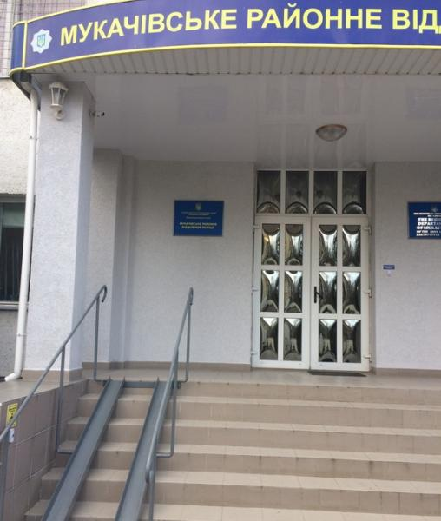
Проект «Доступний відділ поліції».
Мета проекту «Доступний відділ поліції» - підвищити якість надання поліцейського сервісу з урахуванням потреб людей з інвалідністю.
«Людина з інвалідністю кожного дня стикається з безліччю проблем, які невідомі іншим людям. Саме тому ми вирішили зробити крок до того, аби надати людям можливість зручно та якісно отримувати поліцейську допомогу. «Завдяки підтримці місцевої влади та громадських організацій сьогодні поліція впевнено крокує до мети, аби кожен без виключення член громади почувався у безпеці».
Для реалізації цього напрямку, у Київській, Львівській та Харківській областях було впроваджено 12 проектів із налагодження тісної співпраці між поліцією та громадами.

Slide 52
ПРОЕКТИ
БЕЗПЕЧНЕ МІСТО
ШКІЛЬНІ ОФІЦЕРИ ПОЛІЦІЇ
БЕЗПЕЧНЕ СЕЛО
ЖИВА БІБЛІОТЕКА
СУСІДСЬКА ВАРТА

Slide 53
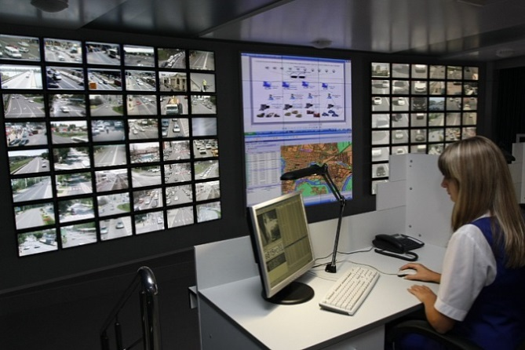
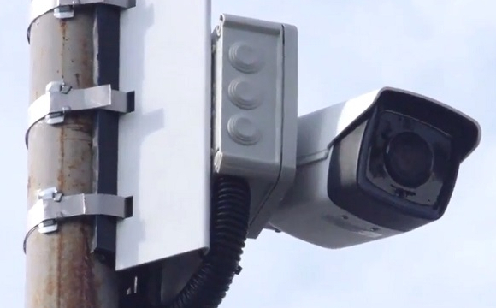
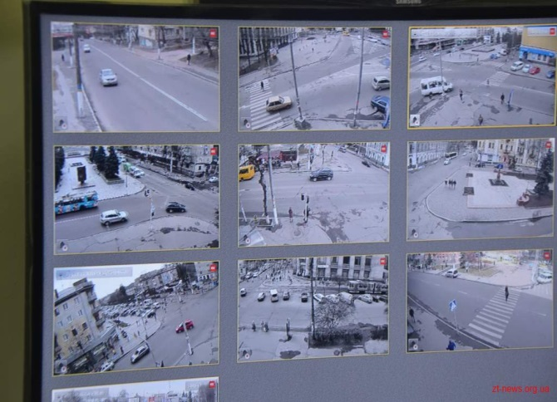
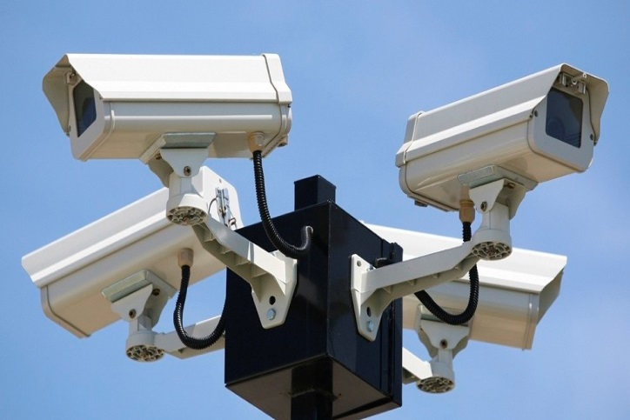
Проект Безпечне місто.
Основа її діяльності застосування сучасної інформаційно-комп’ютерної системи, яка надає можливість цілодобового моніторингу оперативної обстановки.
Камери Безпечного міста можуть тривалий час працювати без електрики, у нічний час та будь-які погодні умови. Що ж до Києва, то 5823 камер працює у Києві в рамках загальноміської системи відеоспостереження. Проект «Безпечне місто» створений задля посилення безпеки киян, контролю роботи комунальних служб, а також для управління трафіком у місті. Вже зараз функціонує система розпізнавання обличч та номерів автомобілів. Також працюють три ситуаційні центри та налагоджена взаємодія з оперативними частинами МВС та СБУ. Надалі до системи підключать пожежну, рятувальну, медичну, дорожню й інші комунальні та державні служби.

Slide 54
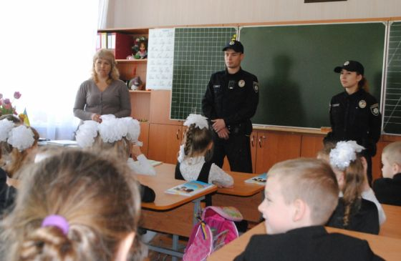
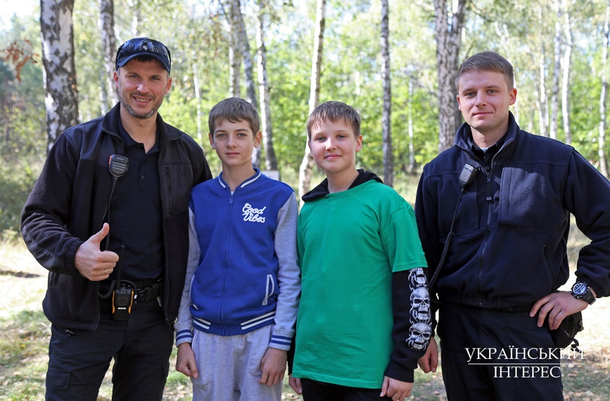
Шкільний офіцер поліції.
Мета проекту:
«Будь помітним! Безпека понад усе»
- мінімізувати кількість дорожньо-транспортних подій за участю дітей.
Акція охоплює понад 400 шкіл у десяти регіонах України. Окрім уроків з безпеки дорожнього руху школярі отримують від патрульних поліцейських книжки та світловідбивачі. Такі подарунки допоможуть учням стати більш обізнаними щодо ризиків на дорозі, а також більш помітними для водіїв. Проект буде поширений на всю територію нашої держави. Перший заступник начальника Департаменту патрульної поліції Олексій Білошицький повідомив, що минулого року в ДТП постраждали 4656 дитини, 164 з яких мали летальні наслідки (дані станом на лютий 2020 року).

Slide 55
Сусідська варта.
Сусідська варта» – унікальний проект. Це складова моделі Сommunity Policing, яка покликана встановити взаємодію мешканців будинків із поліцією, яка вперше реалізується в Україні.
Це комунікація, яка полягає в тому, що члени громад та об’єднань співвласників багатоквартирних будинків тісно взаємодіють з поліцейськими: повідомляють правоохоронцям про підозрілі ситуації, вчинені правопорушення, ведуть діалог щодо превенції порушень закону. «Сусідська варта» вже більше 30 років працює у Канаді, Сполучених Штатах, а також в Молдові, Естонії та інших країнах. На даний час він діє в містах: Вінниці, та в Голосіївському районі міста Києва. Цей проект спрямований на покращення поінформованості мешканців щодо заходів домашньої безпеки та важливості хороших відносин із сусідами.

Slide 56
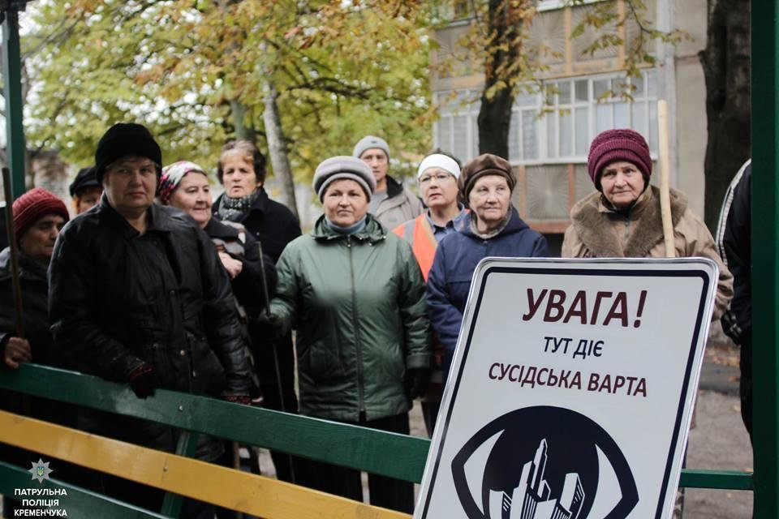
Сусідська варта.
Здебільшого така робота ведеться за підтримки громадської групи, яка працює в партнерстві з поліцією.
Таким чином зменшується рівень злочинності, покращується ситуація у сфері громадського порядку. Патрульні наголосили на мобілізації поінформованих громадян, які дбають один про одного. Разом із представниками об’єднань співвласників багатоповерхових будинків створено робочу групу, яка допомагатиме поліцейським у їх діяльності. "Такі зустрічі проводитимуться на постійній основі, адже безпека у місті – це спільна справа поліції та громади", - зазначили в відомстві.

Slide 57
Поліцейські детективи.

Slide 58
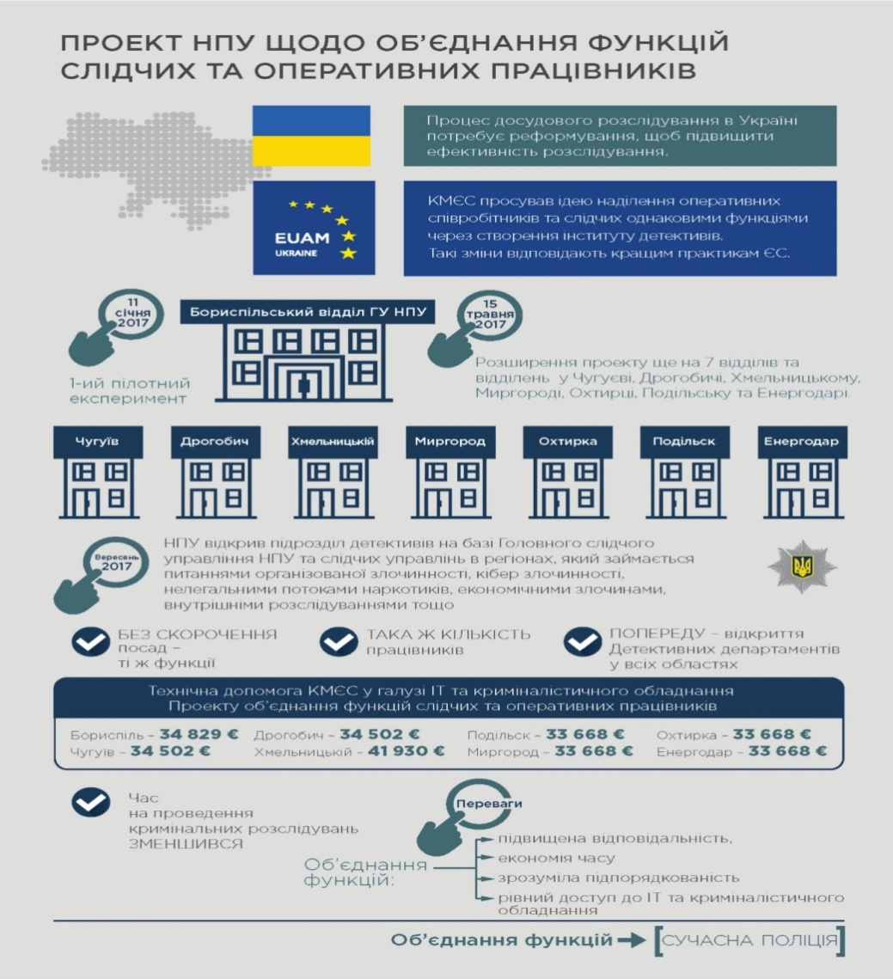
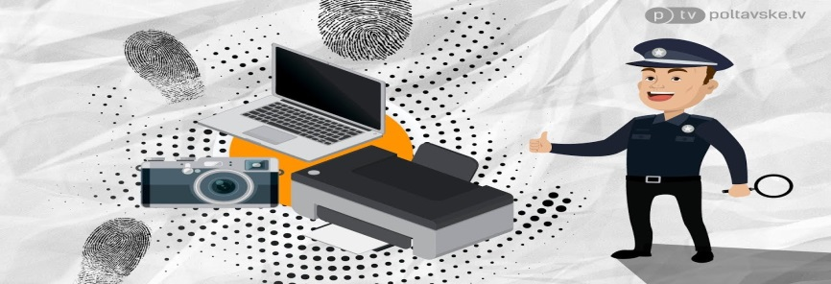
Поліцейські детективи.
У КОЖНОМУ РЕГІОНІ УКРАЇНИ ВПРОВАДЖЕНІ ПРОЕКТИ ПОЛІЦЕЙСЬКИХ ДЕТЕКТИВІВ
На початку 2017 року КМЄС та Національної поліція України розпочали спільний пілотний проект на базі Бориспільського відділу поліції, який об’єднав функції оперативників та слідчих під єдине підпорядкування. У восьми регіонах був започаткований проект «Поліцейські детективи», де близько 90 % особового складу підрозділів кримінальної поліції перевели в статус слідчих. Очільник Нацполіції додав, що залишок працівників кримінальної поліції будуть орієнтовані на виконання прямих обов’язків кримінальної поліції: оперативної та агентурної роботи, ведення оперативно-розшукових справ, встановлення невпізнаних трупів та розшук безвісті зниклих осіб.

Slide 59
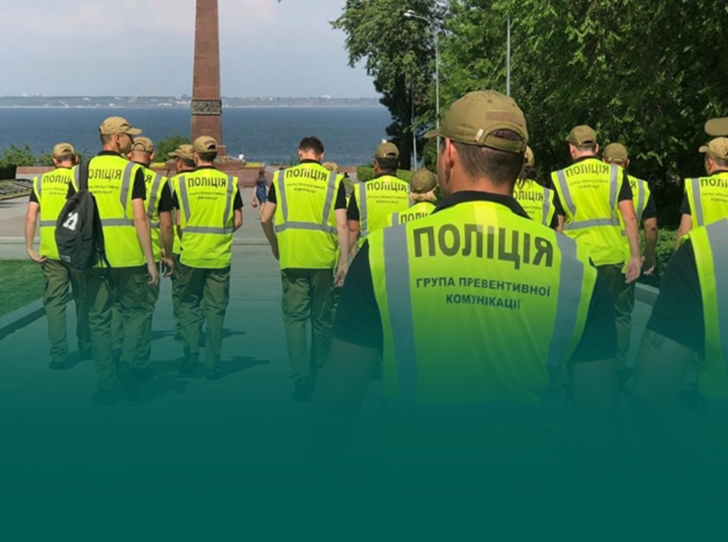
Поліція діалогу.
У великих містах України діють підрозділи діалогової поліції. Їхнє завдання – налагодження комунікації між учасниками масових заходів та деескалація можливих конфліктів. «Кінцева точка в роботі «поліції діалогу» – аби в забезпеченні публічної безпеки під час масових заходів головним була не демонстрація сили, а діалог.

Slide 60
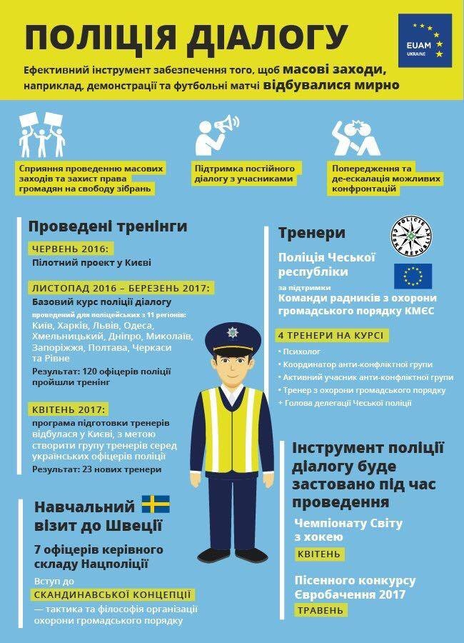
Основне завдання поліції комунікації – зближення громадян, учасників масових заходів і ведення діалогу. Головний інструмент – слово, а не сила. Ідея таких підрозділів була ефективно втілена у Києві та Одесі. Спеціальну підготовку пройшли більше тисячі поліцейських. «У демократичній державі робота поліції – не контролювати демонстрацію або масовий захід, а допомогти людям висловити свою думку. Поліція діалогу функціонує у Києві, Одеській, Вінницькій, Харківській, Львівській, Дніпропетровській, Хмельницькій та Київській областях.

Slide 61
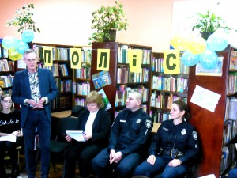
Програма «ПОЛіС: Поліція та Спільнота.
Учасники таких заходів дізнаються про роботу патрульного, вимоги згідно закону, смішні і не дуже ситуації зі служби, проблеми та сподівання. За підтримки іноземних колег періодично проводяться воркшопи для дітей зі створення мультфільмів про «Супергероїв-поліцейських». Спільно з екологічною ініціативою «Сад історій» проводяться круглі столи на тему «Відкритий діалог. Зелені зони міста: безпека людей та дерев». Збільшення відсотку зелених зон у містах це важливе завдання в контексті загострення проблеми змін клімату. Задля збереження та розвитку озеленення міста потрібна більш ефективна система охорони, яка включає:
- вело- та піші патрулювання усіх парків та скверів;
- освітлення, підтримку чистоти та охорону зелених зон;
- інформаційну роботу з населенням;
- налагодження контакту та узгодження дій, у випадках виявлення порушників, між керівництвом парків, громадами та поліцією;
- створення муніципальної варти;
- налагодження контакту з представниками влади міста у питанні обрізання та видалення зелених насаджень.

Slide 62
Ластівка.
Проект для людей, які, в силу своїх особливостей, не можуть в загальноприйнятий спосіб сповістити телефоном про небезпеку, спільно з представниками приватного сектору економіки розроблено мобільні додатки.
«MyPol»
«MyPol», який наразі працює в Чернівецькій, Миколаївській, Івано-Франківській та Волинській областях, а в найближчий місяць працюватиме в Житомирській, Вінницькій, Рівненській, Дніпропетровській областях, а у перспективі у всіх регіонах України.
«Поліція 102»
Мобільний додаток «Поліція 102» функціонує на Донеччині. А також діє проект «Ластівка», який було презентовано у липні. Його метою є захист прав громадян з порушеннями слуху, покращення взаємодії та надання їм повноцінної допомоги. Проект реалізовано співробітниками поліції Донецької області та патрульної поліції Маріуполя.

Slide 63
Соціальний проект з розшуку зниклих дітей

Slide 64
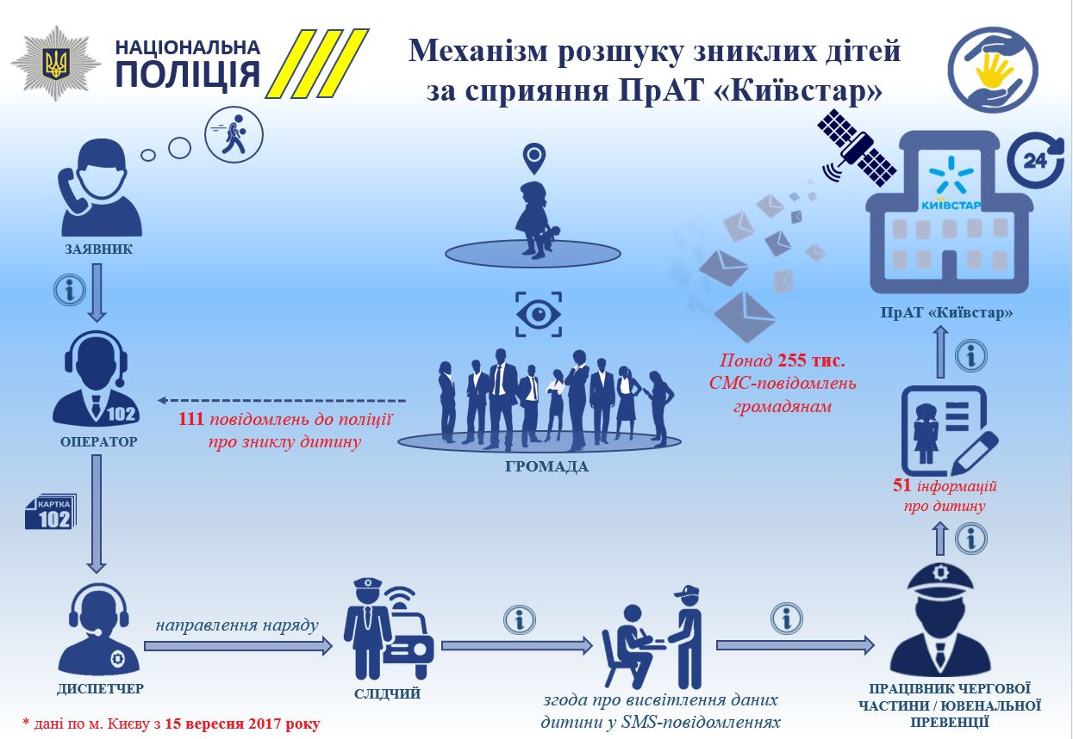
Соціальний проект з розшуку зниклих дітей

Slide 65
Соціальний проект з розшуку зниклих дітей
Дітей, які зникли без вісти, шукатимуть за допомогою смс-розсилки. Абонентам надходитимуть повідомлення з даними про зниклих. Це дасть змогу широко залучити до розшуку громадськість та знаходити дітей у максимально короткий час.
Зраз він працює в місті Києві та 6 областях. При отриманні інформації про зникнення дитини ПОЛІЦІЯ проводить невідкладні пошукові заходи і будь-яка інформація про її місце знаходження є найважливішою. Отримавши від поліції інформацію про зниклу дитину, оператор зв’язку формує перелік абонентів «Київстар» у зоні пошуку від місця зникнення 1-3 км та надсилає протягом 15-20 хвилин їм текстові повідомлення, у яких зазначається опис зниклої дитини з посиланням на веб-сторінку у соціальній мережі «Фейсбук», де розміщена фотографія дитини і більш розширена інформації про неї.
Якщо громадяни побачать розшукувану дитину, або володітимуть якоюсь інформацією про її місцезнаходження, то можуть зателефонувати на лінію «102».

Slide 66
Соціальний проект з розшуку зниклих дітей

Slide 67
Соціальний проект з розшуку зниклих дітей

Slide 68
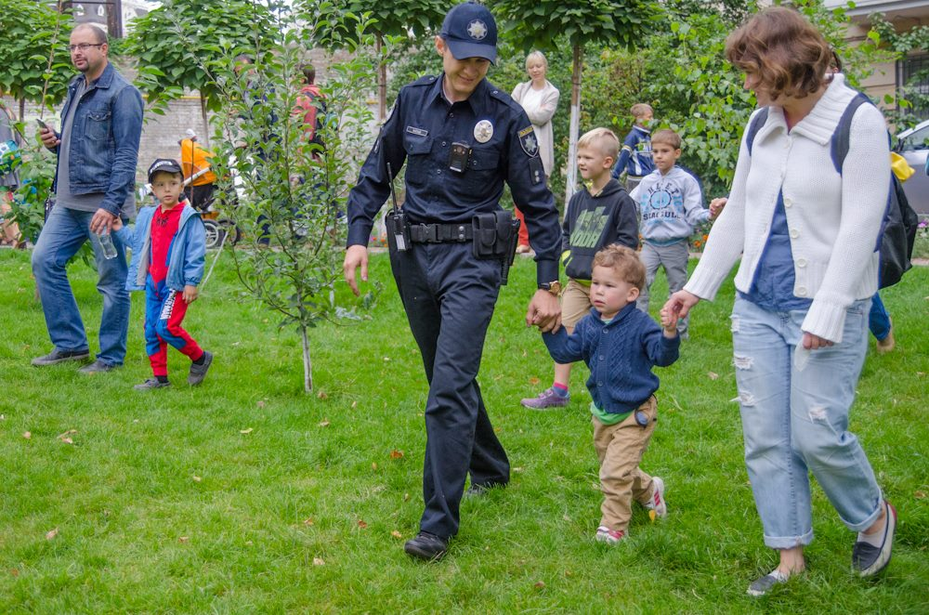
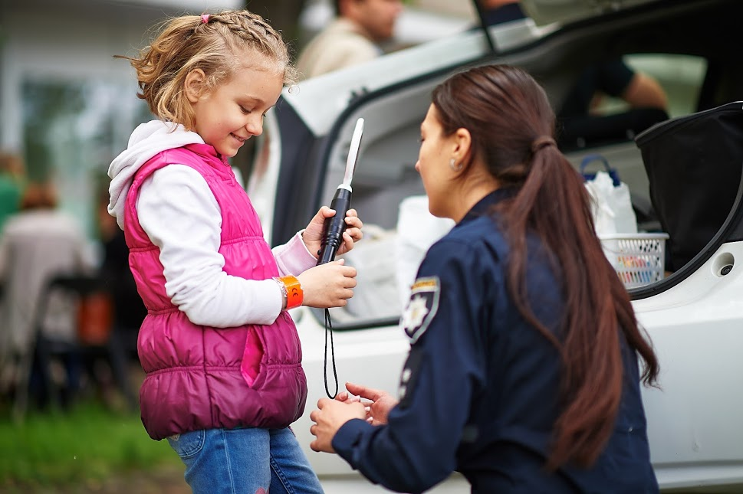
«Ти і поліція»: спільний проект «дитячих» поліцейських Києва та громадських активістів.
«Ти і поліція»
«Ти і поліція»: спільний проект «дитячих» поліцейських Києва та громадських активістів, інспекторів відділу ювенальної превенції організували тренінг для дітей, які мають проблеми із законом. Інспектори відділу ювенальної превенції поліції Києва спільно з Асоціацією українських моніторів дотримання прав людини в діяльності правоохоронних органів у рамках програми «Просвітництво» запустили дистанційний курс «Ти і поліція».

Slide 69
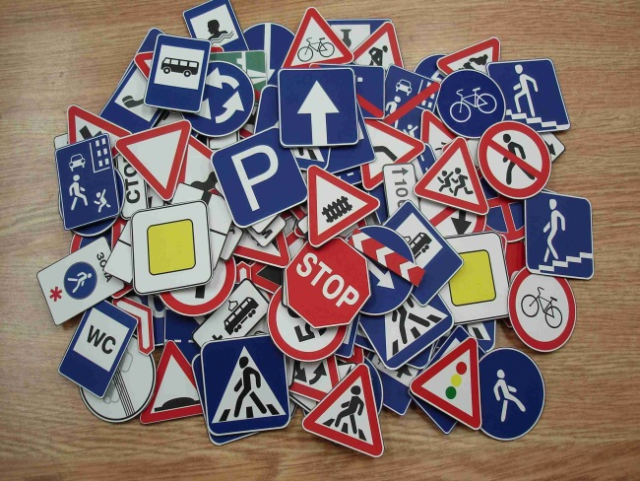
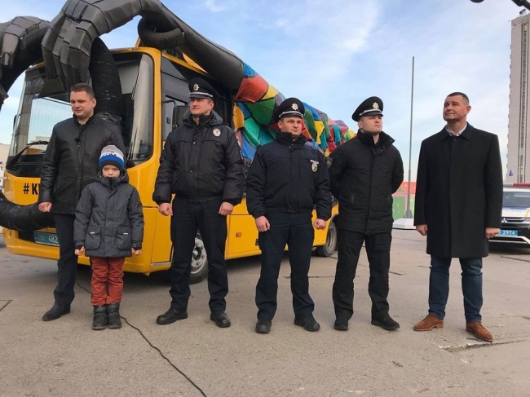
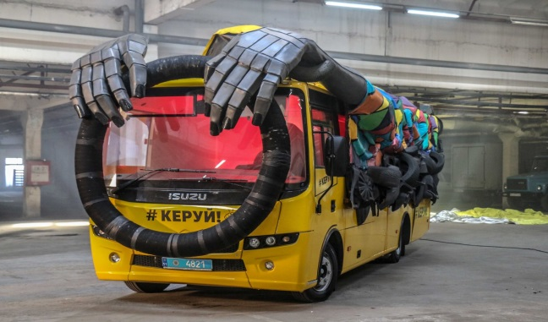
Спільний проект Нацполіції та КМЄС «Керуй».
Мета проекту – звернути увагу до питання безпеки на дорогах та важливості дотримання Правил дорожнього руху.
Він був запущений Національною поліцію та Консультативною місією Європейського Союзу для того, аби привернути увагу водіїв і пішоходів до безпеки дорожнього руху. Автобус спеціально обладнаний таким чином, аби складалося враження, ніби за кермом нікого немає. «Автобус-привид» є яскравим та нестандартним проектом. Саме за його допомогою поліція хоче звернутися до всіх учасників дорожнього руху з проханням бути відповідальними та дотримуватися Правил дорожнього руху. Всього від початку 2018 року поліція виявила більше 800 тисяч фактів перевищення встановлених обмежень швидкості руху. Крім того, поліція виявила 94,5 тисячі фактів керування транспортом у стані сп’яніння. «Цей автобус подорожуватиме містами країни для того, щоб показати, що іноді водії бувають безвідповідальними. Якщо людина сіла за кермо або просто йде вздовж дороги, вона має думати про наслідки її дій. «Бути відповідальним – засіб не покарання, а превенції та попередження таких правопорушень, що приводять до травмування та загибелі людей».

Slide 70
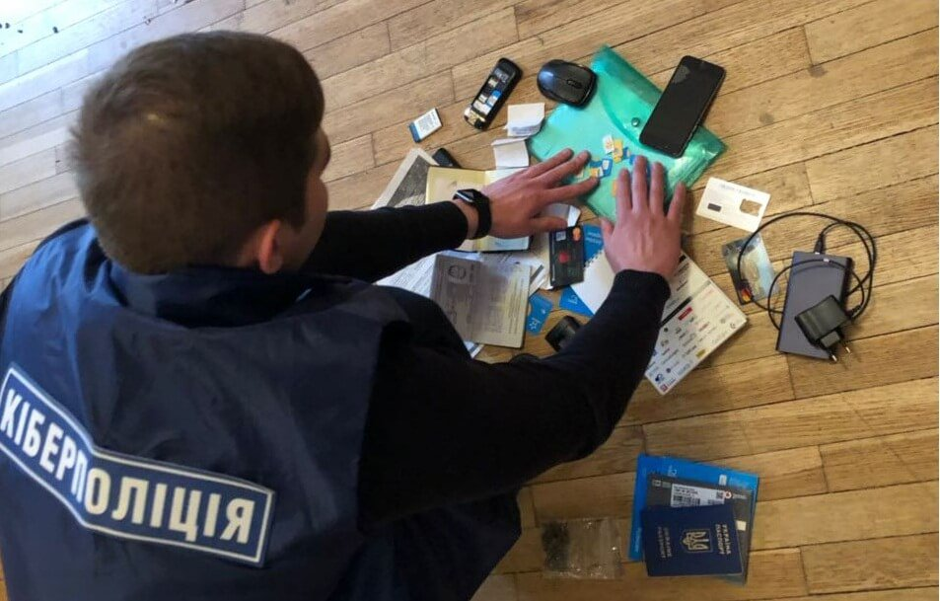
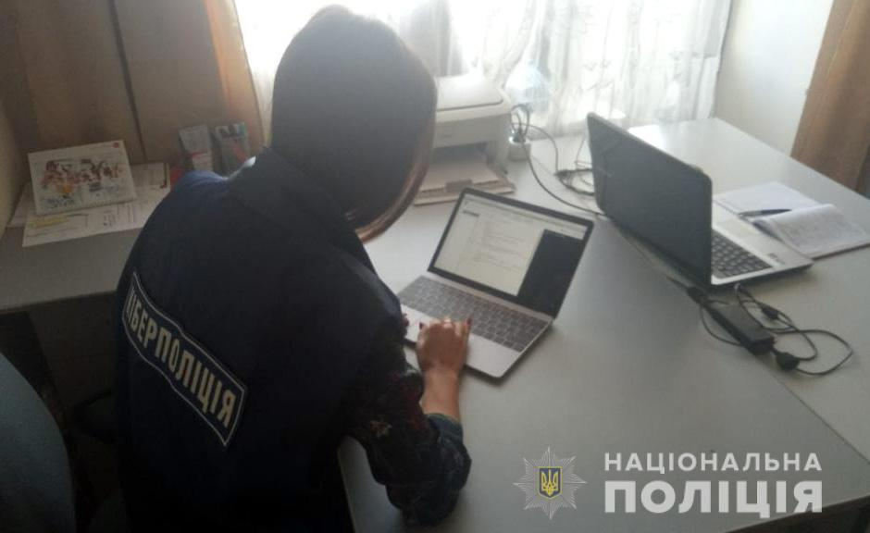
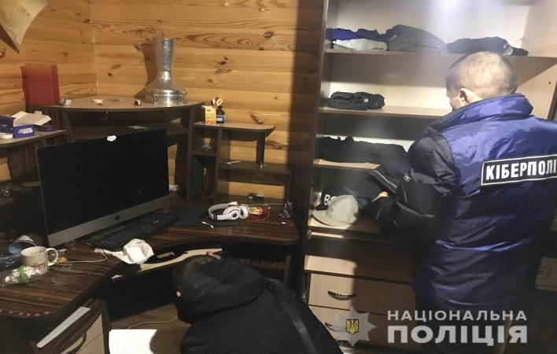
Кіберзлочини.
Поліцейські України та Іспанії розвиватимуть спільні проекти для протидії кіберзлочинам.
Правоохоронці Іспанії виявили зацікавленість досвідом української поліції у протидії кіберзлочинам. Зокрема, йдеться про документування та збір доказової бази відносно осіб, які скоюють такі злочини. Відтак під час зустрічі сторони обговорили можливість подальшого співробітництва.

Slide 71
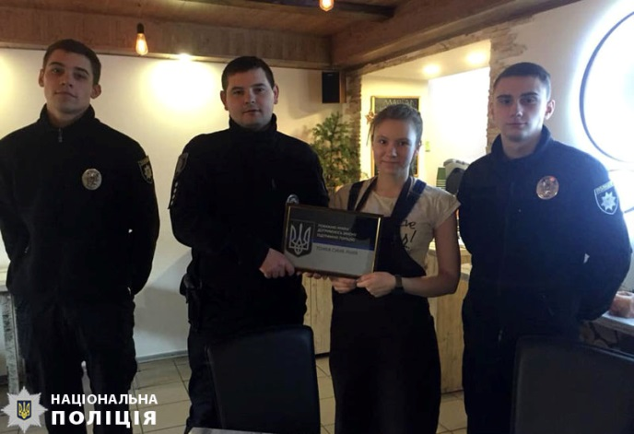
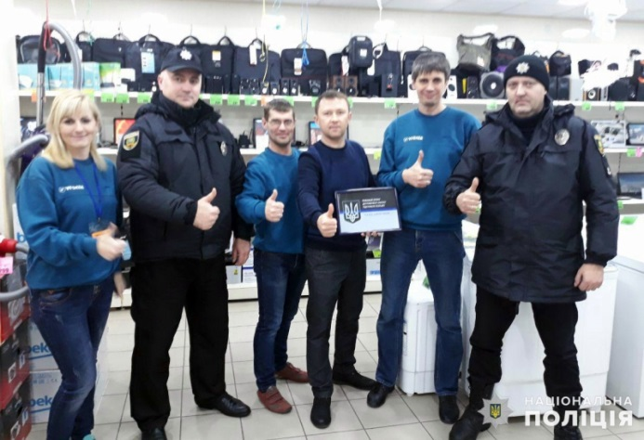
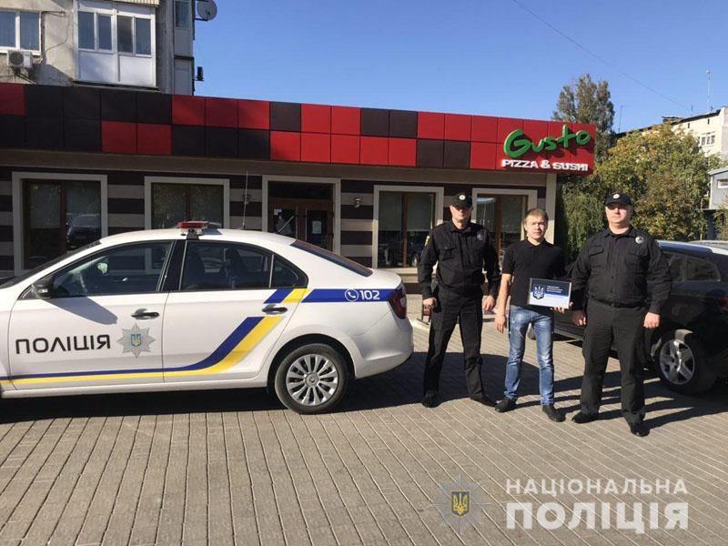
«Тонка синя лінія»
Тонка синя лінія. Соціальний рух «Тонка синя лінія» активно впроваджується в Івано-Франківську.
Цей спосіб підтримки патрульних був запозичений із США, де «Тонка синя лінія» символізує бар’єр між порядком та анархією.
В Україні такий соціальний рух розпочався з 14 жовтня 2017 року.
Основні принципи, яких мають дотримуватись прихильники концепції:
- я свідомо не порушую закон;
- я допоможу патрульному поліцейському, коли це потрібно;
- я поважаю патрульного поліцейського і очікую такого ж ставлення до себе.
Кожний громадянин, який підтримує патрульних та довіряє поліції може висловити свою підтримку та вдячність за їх службу спеціальним символом — тонкою синьою лінією, розмістивши її на своєму автомобілі, будинку, або навіть на одязі. Нам важливо бачити, що нас підтримують і цінують те, що ми робимо.

Slide 72
ДЯКУЮ ЗА УВАГУ

